Slide 1
Система для упрощения работы интернет-магазина книг
Жазгуль Кадырбекова

Slide 2
для владельца
для клиента
Какую проблему решает?
Админ-панель для
управления сотрудниками
автоматизации добавления/ изменения/удаления товаров
управления интернет-магазином
Онлайн-сервис для
получения информации о товаре
сравнивания нескольких товаров, добавив их в корзину
оформления заказа
оформления доставки
совершения покупки

Slide 3
Аналоги
https://www.chitai-gorod.ru

Slide 4
Использованные технологии
Java 11
Spring
PostrgreSQL
Heroku
Cloudinary
Swagger

Slide 5
Оценка задач
# | title | time(hours)
1 | ER diagram | 3
2 | MVC | 15
3 | Deployment | 2
4 | Security JWT | 10
5 | Registration + JWT Authentication | 15
6 | Authorization methods (restore/change password) | 10
7 | Testing | 18
8 | Documentation | 2
9 | Cloudinary | 2
10 | Filtering | 8
11 | Create DTO for User Presenting | 5
12 | Add offline working stores | 10
 | total | 100

Slide 6
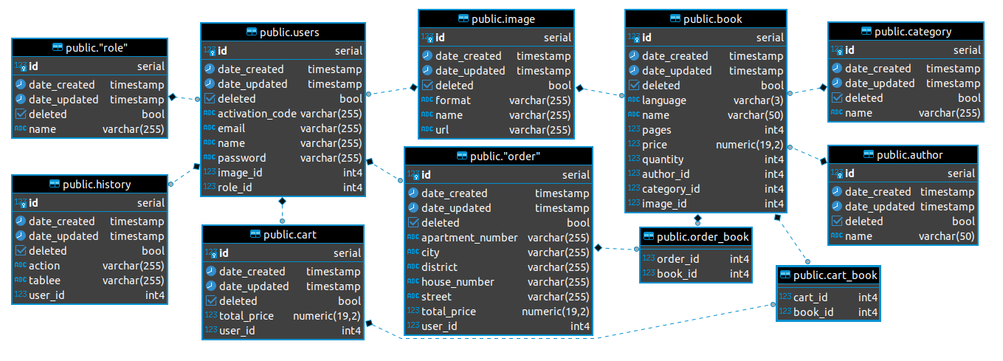
Диаграмма

Slide 7
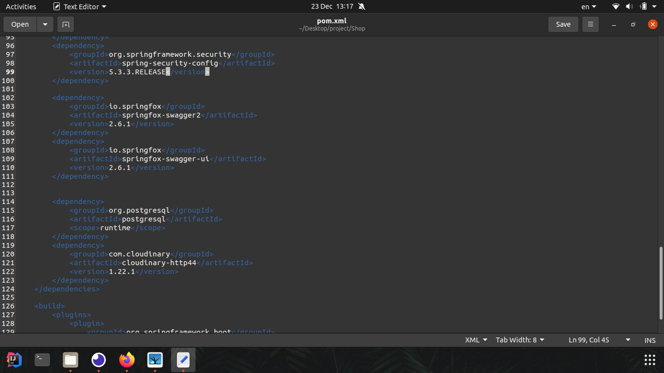
Изображения
https://cloudinary.com/

Slide 8
Документация
https://bookshopmy.herokuapp.com/swagger-ui.html

Slide 9
Права доступа
 | get | post, put, delete
book, author, category | unauthorized | admin
order, cart | user | user
user, history | superadmin | superadmin
register | unauthorized | unauthorized
unauthorized
user
admin
superadmin

Slide 10
Запросы

